Slide 1

الـمـادة : عـــلــوم
الــصف : الاول المتوسط
الـفصل الدراسي : الثاني
الـفصل :علم البيئة
الدرس :المخلوقات الحية والبيئة
الرجاء الضغط على الرابط اسفل العرض
وذلك للحصول على :
التحضير واوراق عمل وعروض فيديو وبوربوينت
Mrb20

Slide 2
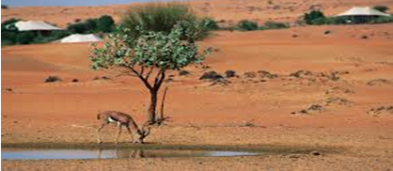
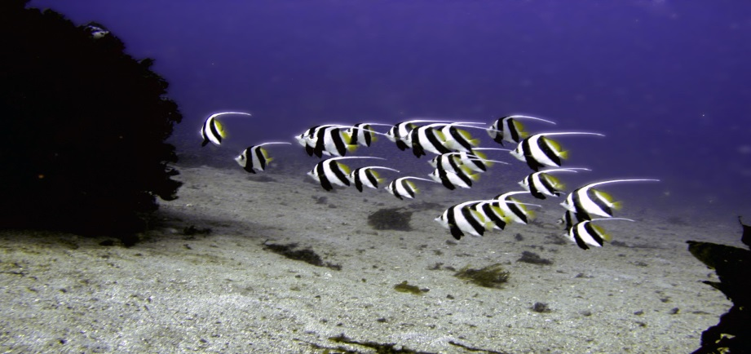
عنوان الدرس :المخلوقات الحية والبيئة والطاقة
أهداف الدرس :
1) توضح كيف يقوم علماء البيئة بتنظيم دراسة الأنظمة الحيوية .
2) تصف العلاقات بين المخلوقات الحية .
3) توضح كيف تحصل المخلوقات الحية على الطاقة التي تحتاج إليها ؟
4) تصف كيف تنتقل الطاقة في النظام البيئي
مجموعات
إن أسهل طريقة لدراسة المخلوقات الحية في البيئة هو تنظيمها في
ومن ثم دراسة كيفية أفراد المجموعة الواحدة مع بعضها البعض و مع البيئة المحيطة بها .
تفاعل
المجموعات الحيوية
هي أفراد احد أنواع المخلوقات الحية التي تعيش معا في المكان والوقت نفسه
من الأمثلة على ذلك :
و المرجان .
و شقائق النعمان
اسماك الراية
التي تعيش في الحيد المرجاني .
Mrb20

Slide 3
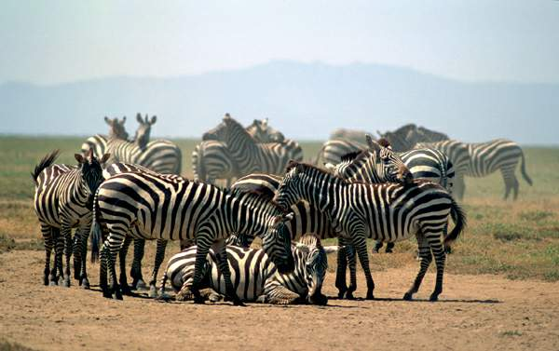
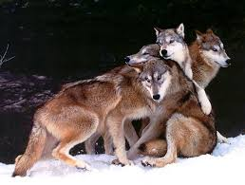
هو الجماعات التي تعيش في مساحة محددة .
المجتمع الحيوي
يعتمد أفراد المجتمع الحيوي بعضهم على بعض في :
والاحتياجات الاخرى .
و الماوى
الغذاء
الجماعات الحيوية
دراسة الجماعات
كثافة الجماعة
خصائص الجماعات
العوامل المحددة .
تسمى العوامل التي يعتمد عليه حجم بقاء الجماعات
والغذاء .
كمية الامطار المتساقطة
مثل
أنواع التفاعل بين المخلوقات الحية
يستفيد فيها أحد المخلوقين ولا يستفيد الآخر ولا يتضرر الآخر
يستفيد فيها أحد المخلوفين ويتضرر الآخر
تبادل منفعة
الافتراس
Mrb20

Slide 4
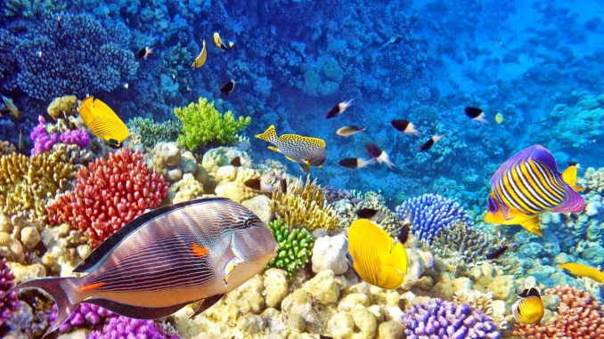
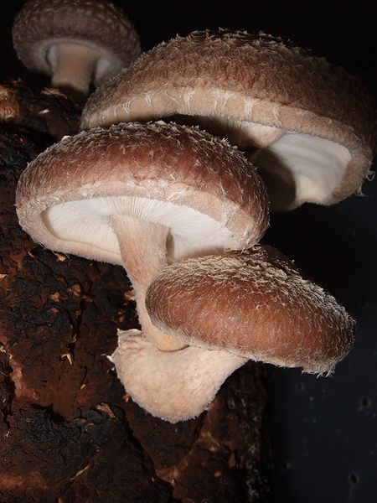
الموطن الطبيعي
يسمى المكان الذي يعيش فيه المخلوق الحي
قاع البحيرات الطينية
فموطن السمك
المياه الباردة في القطب المتجمد الجنوبي .
وموطن البطريق
تصنيف المخلوقات بناء على علاقاتها الغذائية
تتغذى على الفضلات والجثث
تأكل مخلوقات حية أخرى
.
مخلوقات تصنع غذائها بنفسها
المحللات
المستهلكات
المنتجات
انتقال الطاقة
تعد نموذجا بسيطا يظهر انتقال طاقة الغذاء من مخلوق حي لآخر
السلسلة الغذائية
الشبكة الغذائية
وعندما تتداخل السلاسل الغذائية يستخدم العلماء نموذج أكثر تعقيد هو
مجموعة من السلاسل الغذائية المتداخلة
وتتكون من
التي تمثل جميع في النظام البيئي
العلاقات الغذائية المحتملة

